Slide 1
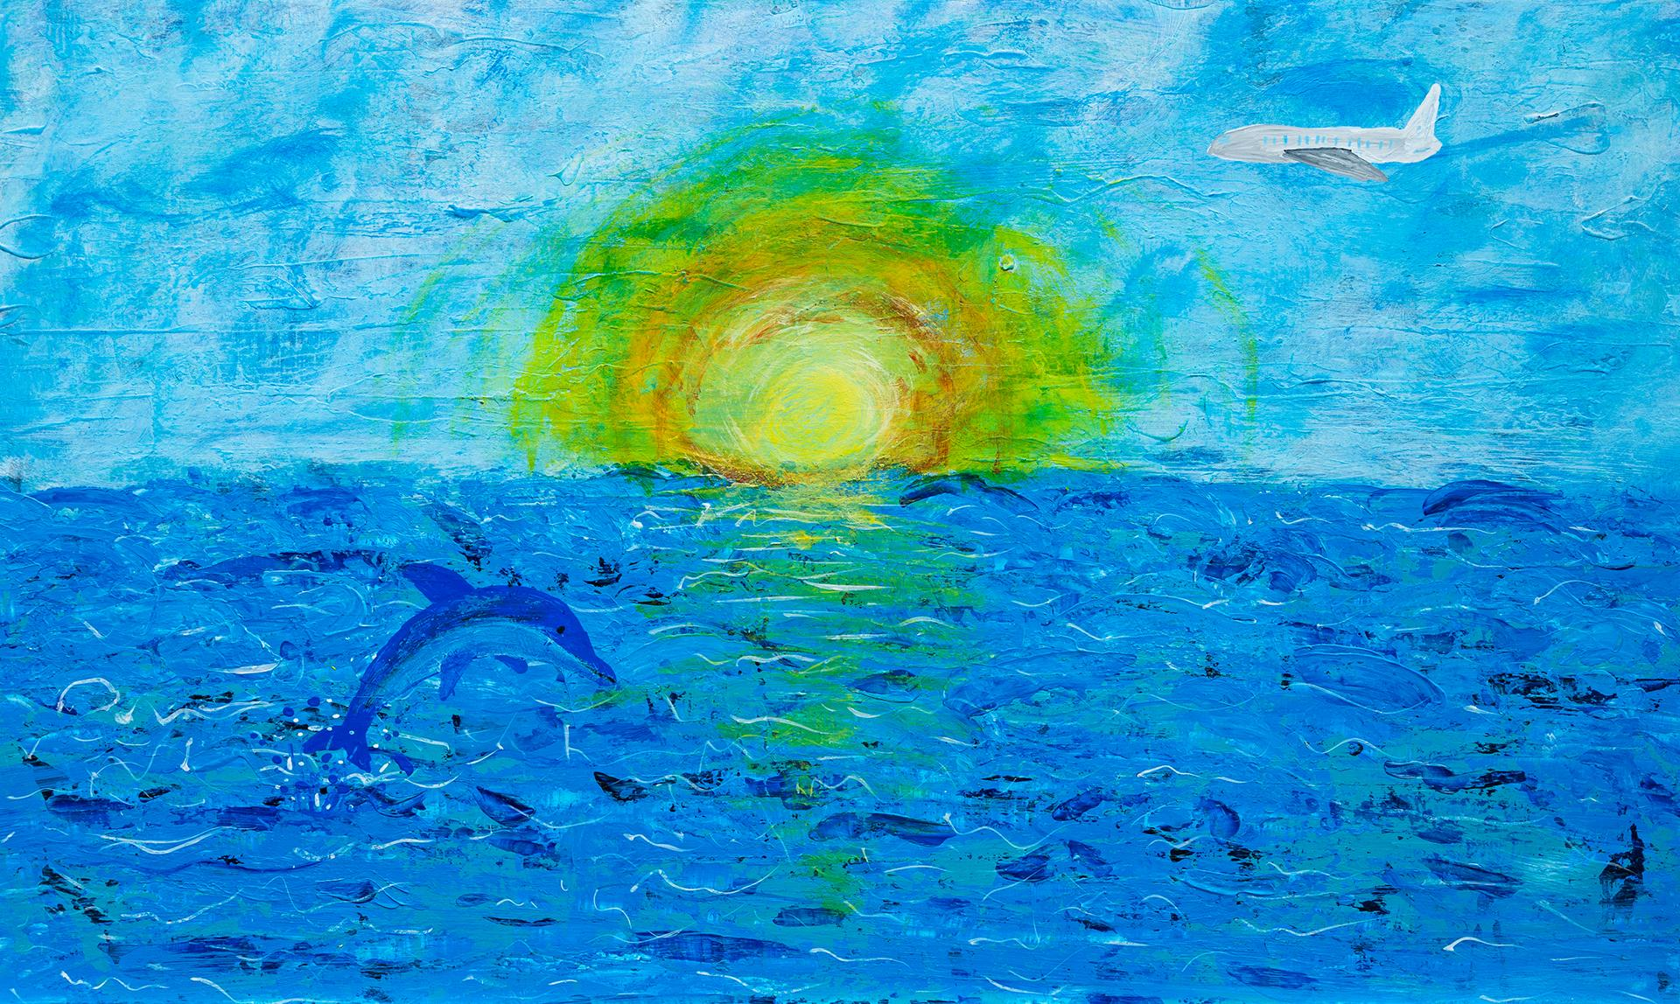
Het weerhuisje

Slide 2
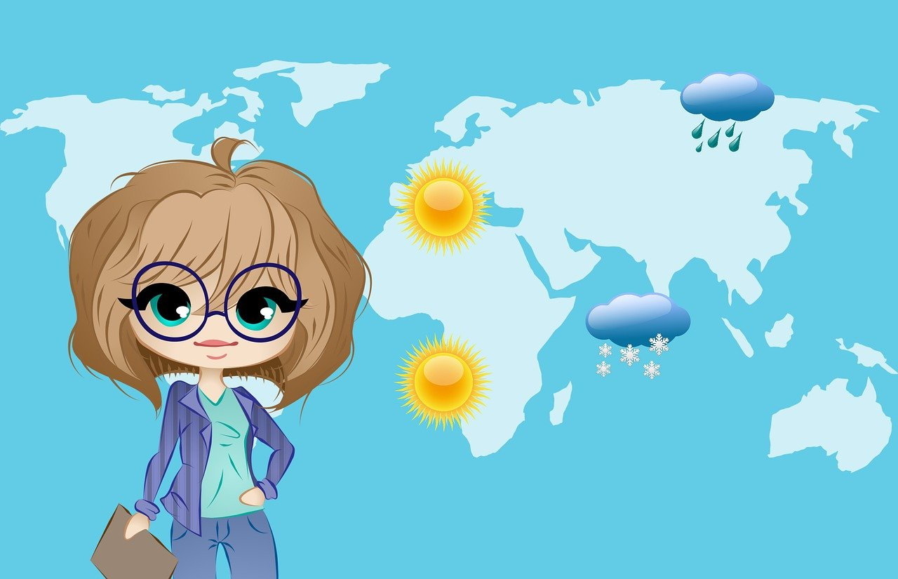
Het weer
Weerbericht online

Slide 3
Datum: …………..……dag, …………………………………………………….. 202...
Seizoen: □ zomer □ herfst □ winter □ lente
zonnig
onbewolkt
half bewolkt
bewolkt
mistig
regen
sneeuw
onweer
windkracht: ………..
temperatuur: ……….. °C

Slide 4
Lente: 21 maart
Herfst: 21 september
Seizoenen
Zomer: 21 juni
Winter: 21 december
Uitleg

Slide 5
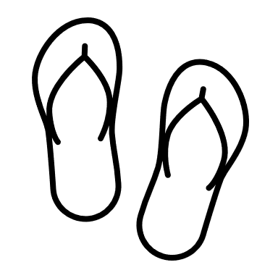
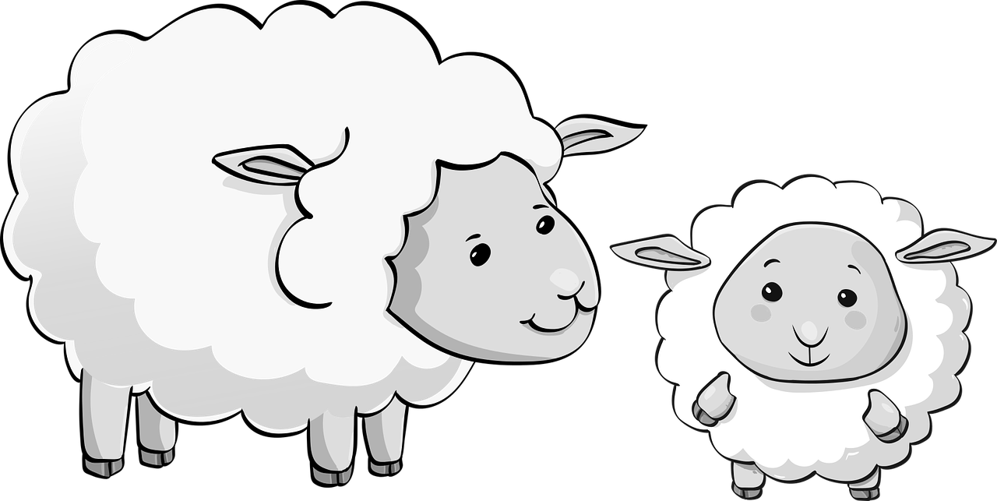
zomer
herfst
lente
winter

Slide 6
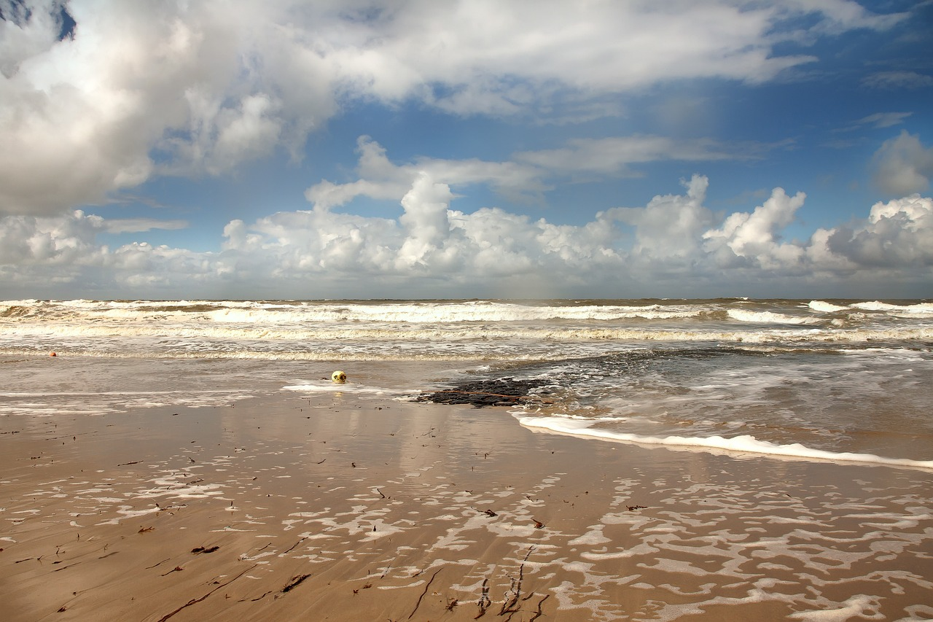
Het klimaat: het weer over een groter gebied en een langere periode
Uitleg

Slide 7
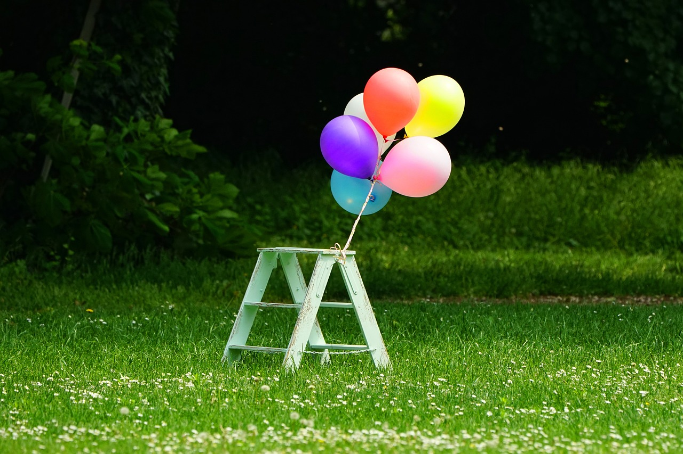
Luchtdruk
Proefje

Slide 8
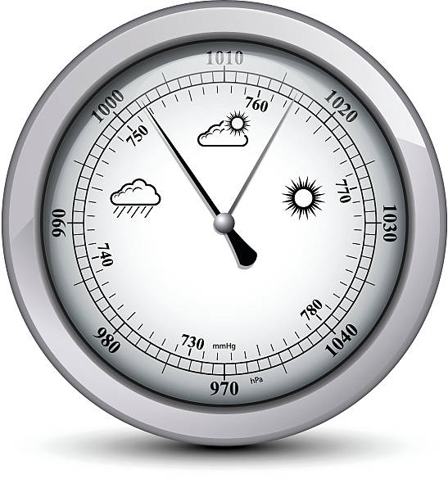
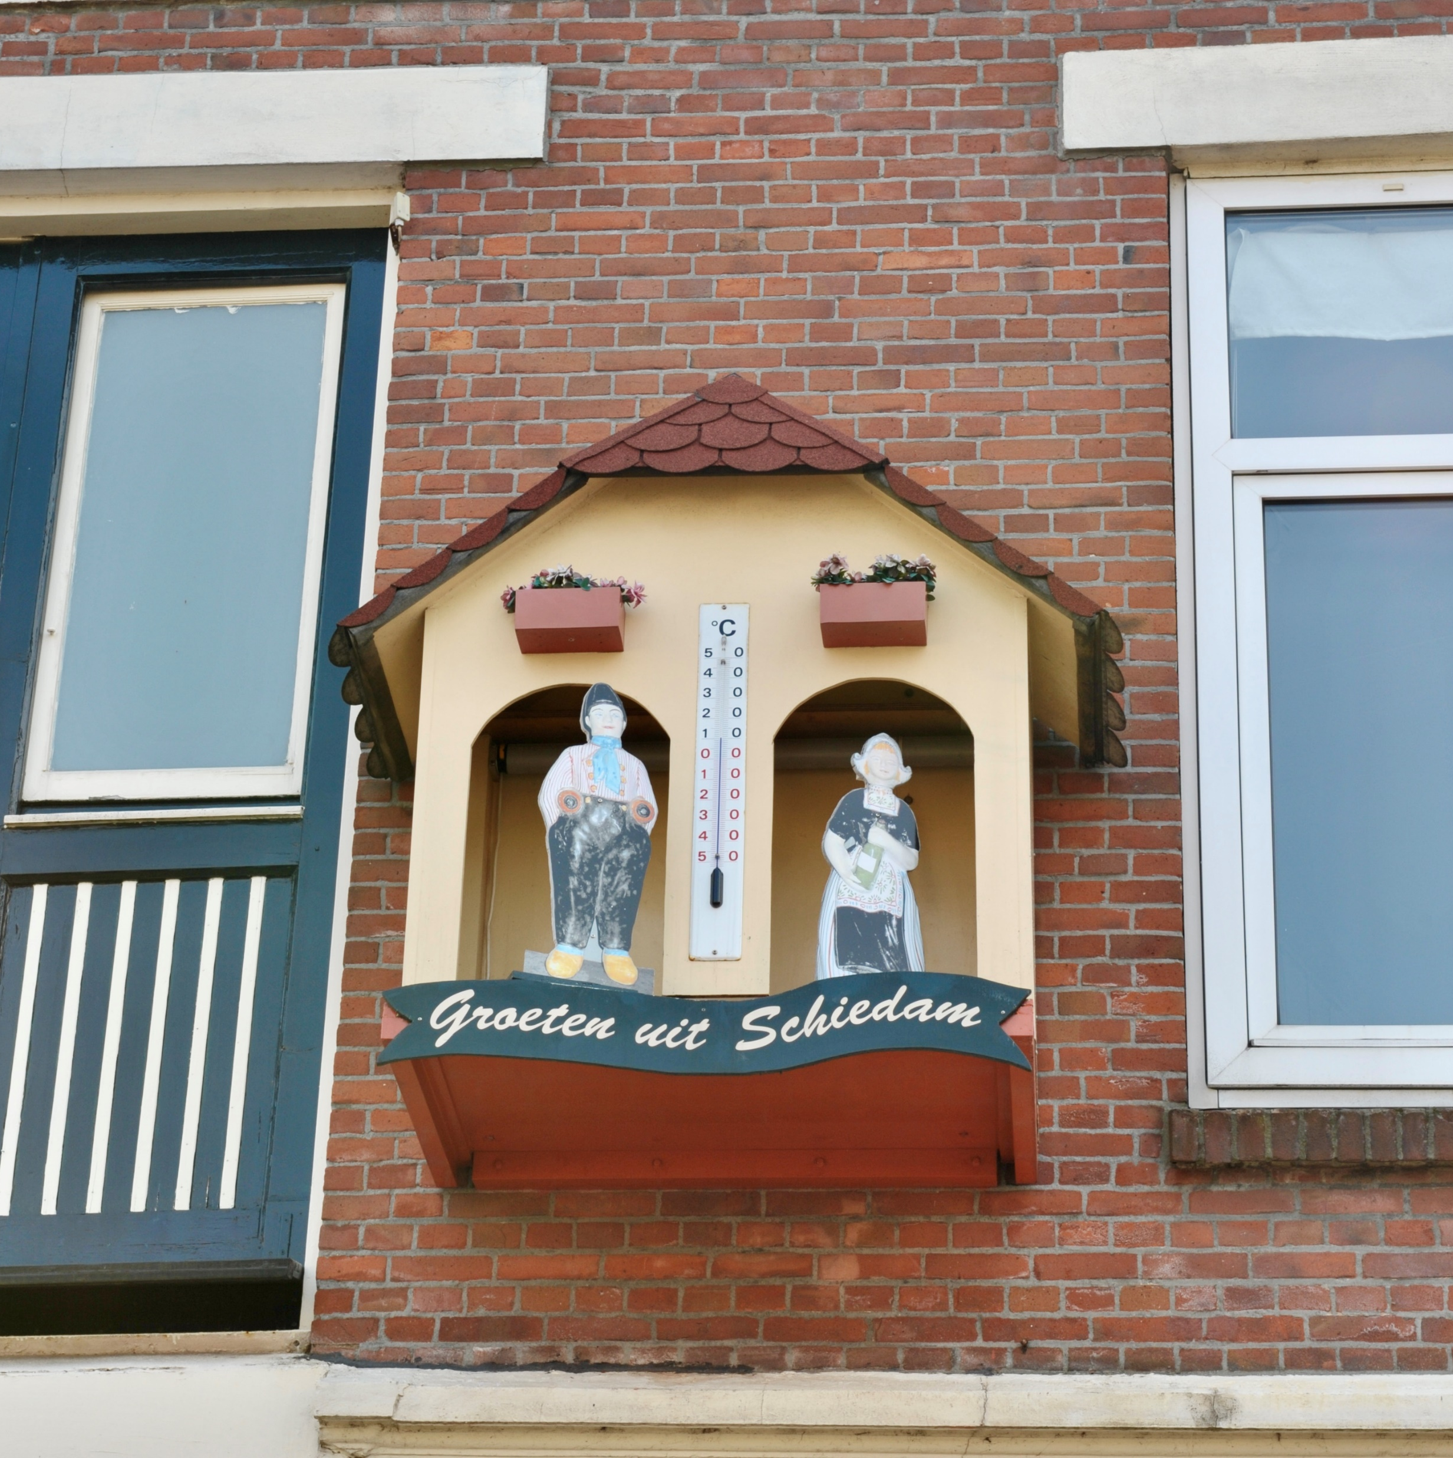
De barometer
Het weerhuisje

Slide 9
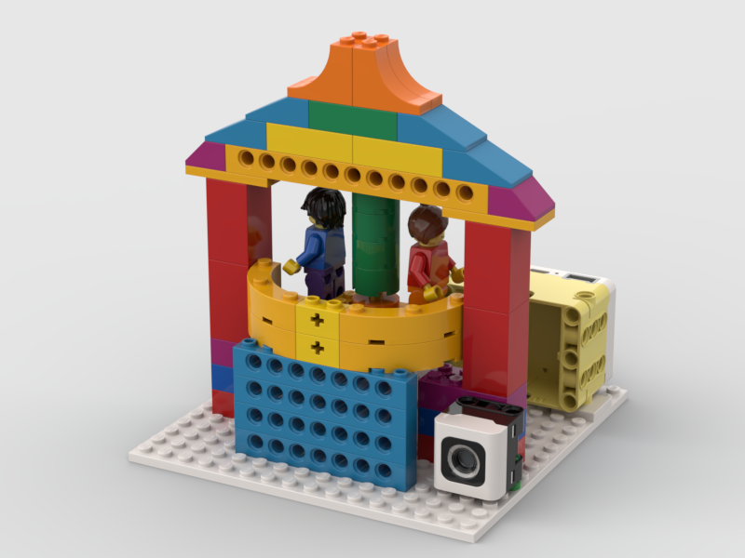
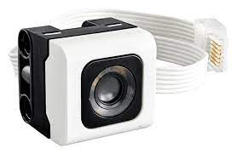
En nu jullie!
kleurensensor
filmpje
Lego website
bouwinstructie

Slide 10
Even terugkijken!

Slide 11
START

Slide 12
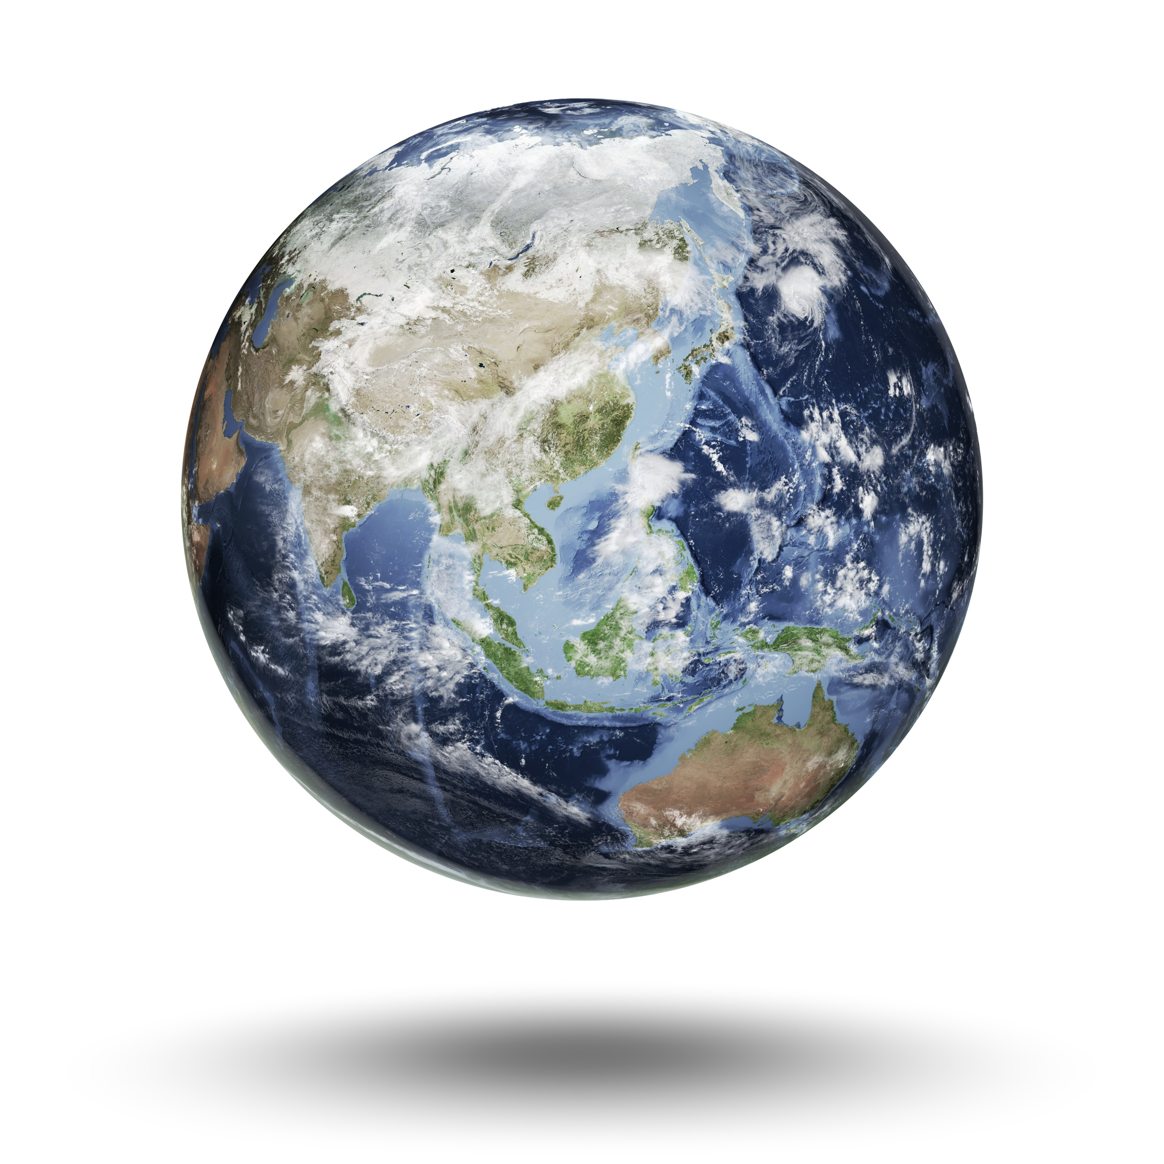
Vraag 1: Hoe lang doet de aarde erover om één keer om zijn eigen as te draaien?
A: een dag
B: een maand
C: een jaar

Slide 13
FOUT!
Probeer opnieuw

Slide 14
GOED!
Volgende vraag

Slide 15
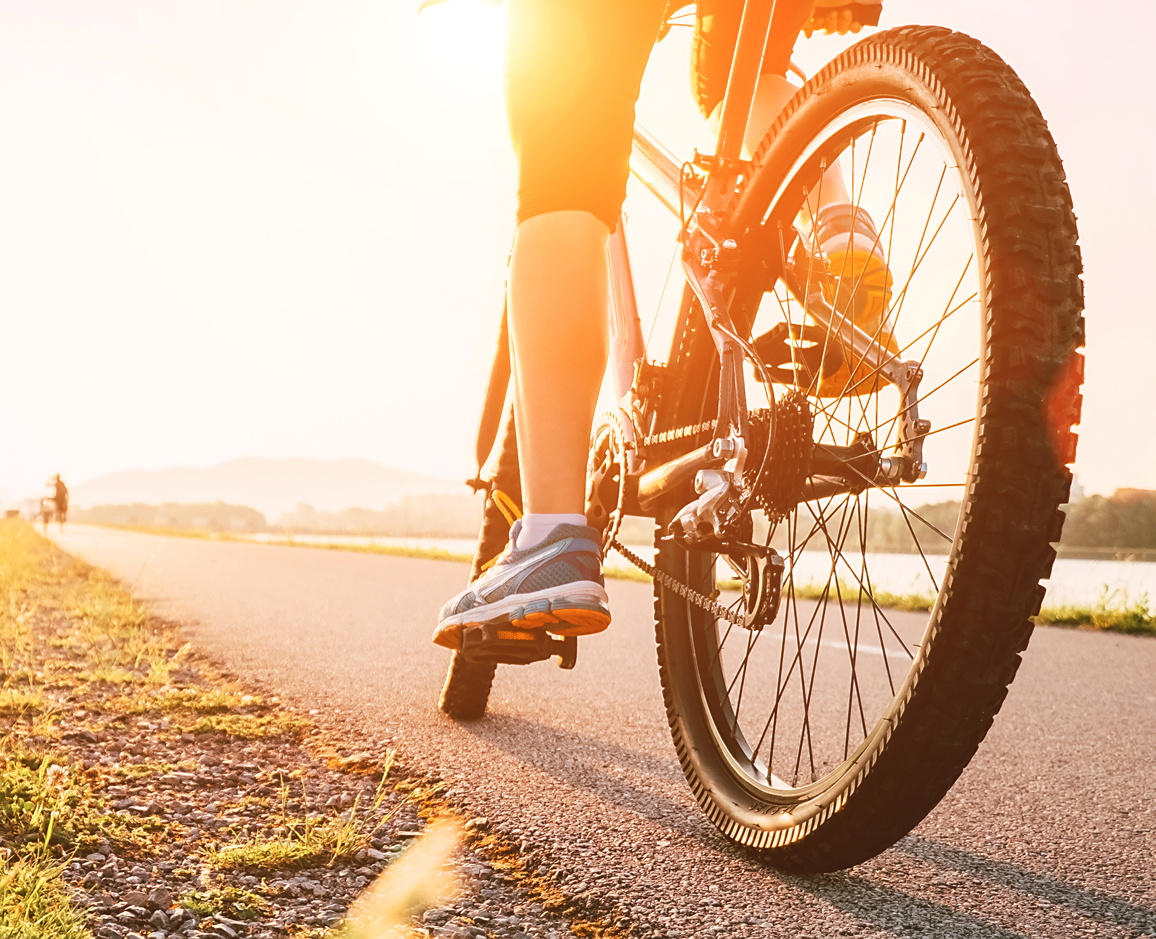
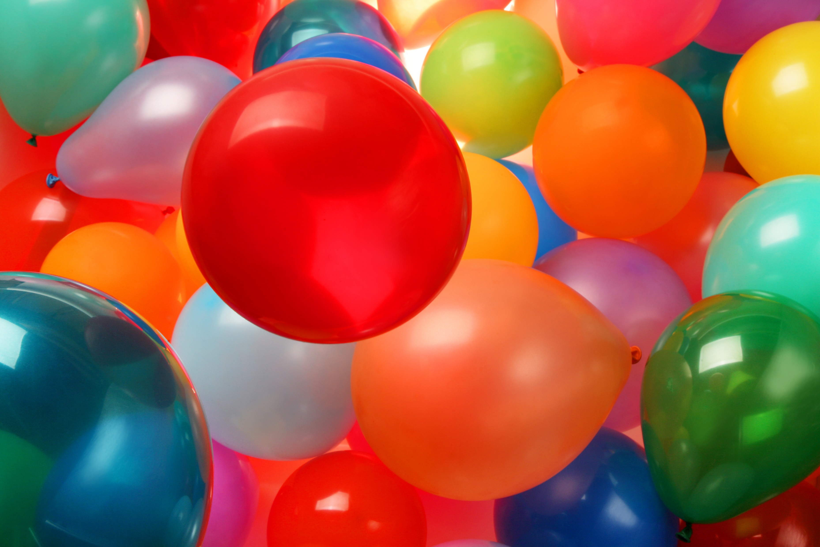
Vraag 2: Welke van deze plaatjes heeft niet direct te maken met luchtdruk?
A: fietsband
B: thermometer
C: ballonnen

Slide 16
FOUT!
Probeer opnieuw

Slide 17
GOED!
Volgende vraag

Slide 18
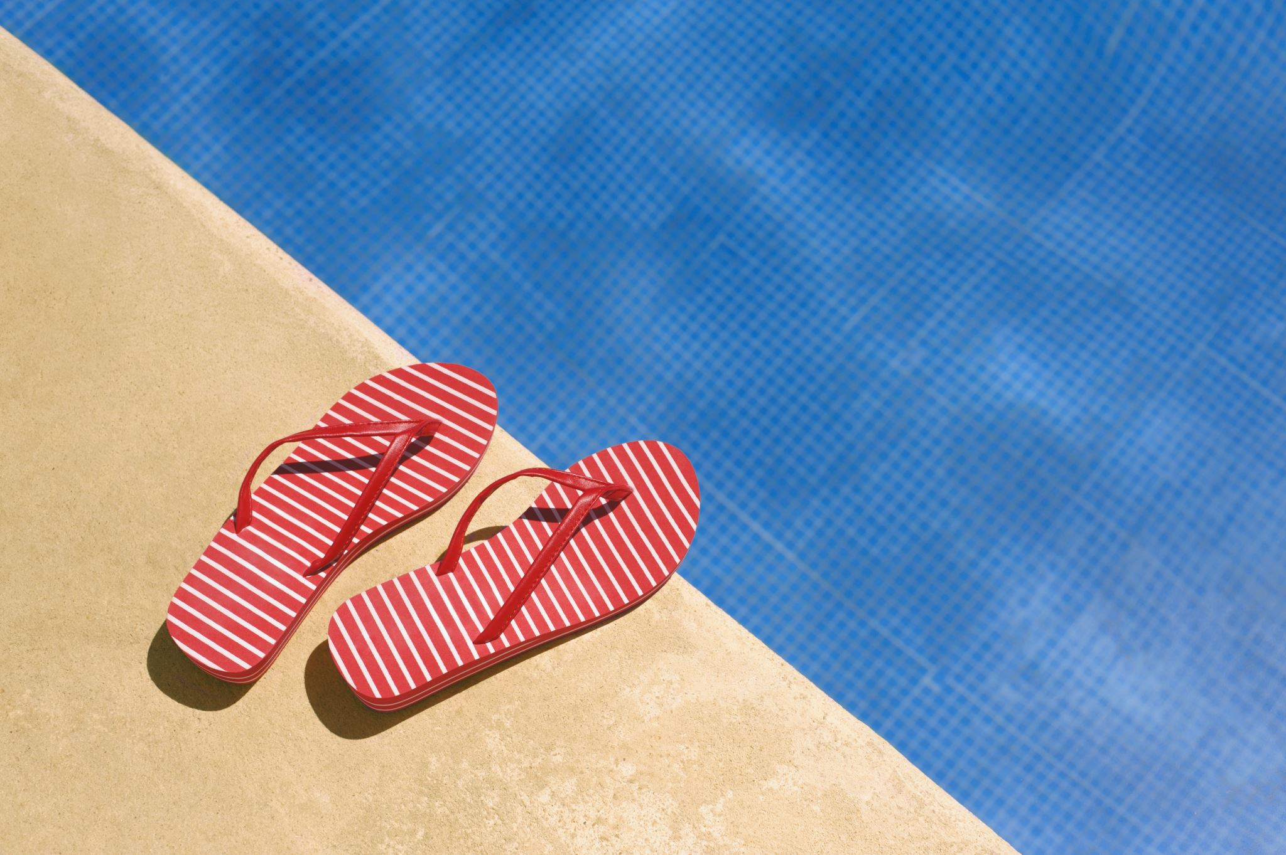
Vraag 3: Het klimaat van een land vertelt je of je een paraplu nodig hebt als je er op vakantie gaat.

Slide 19
FOUT!
Probeer opnieuw

Slide 20
GOED!
Einde van deze les

